Slide 1
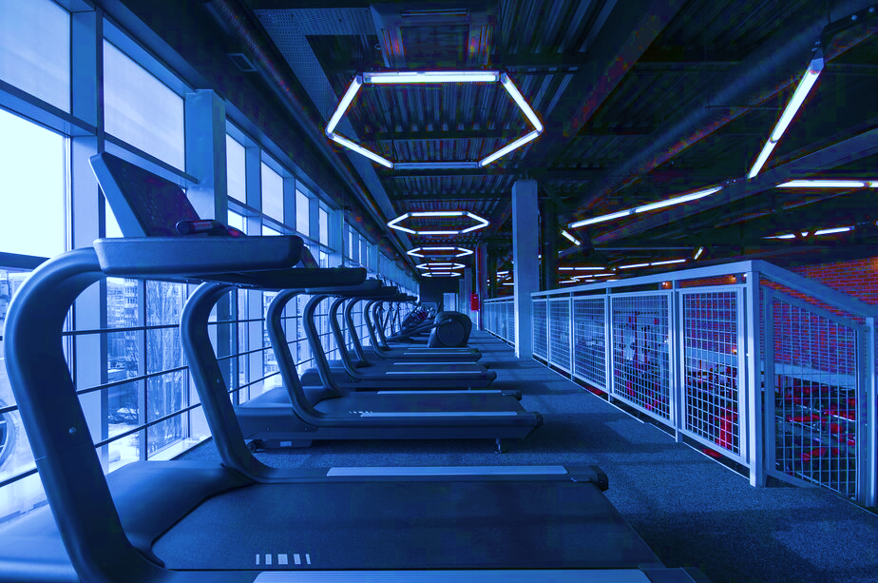
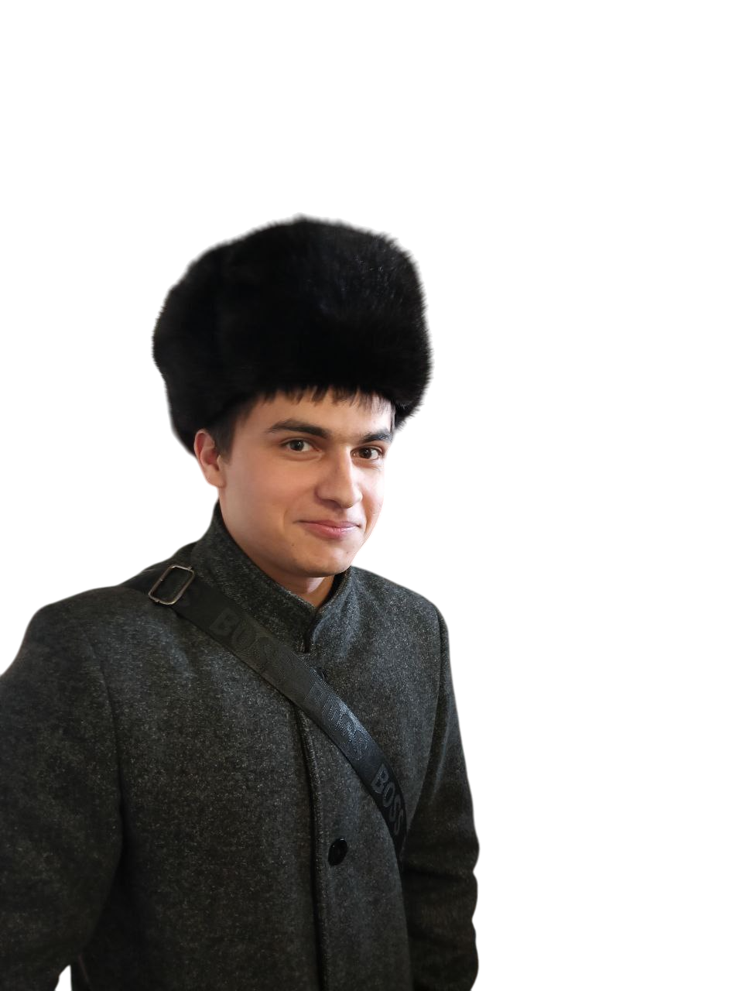
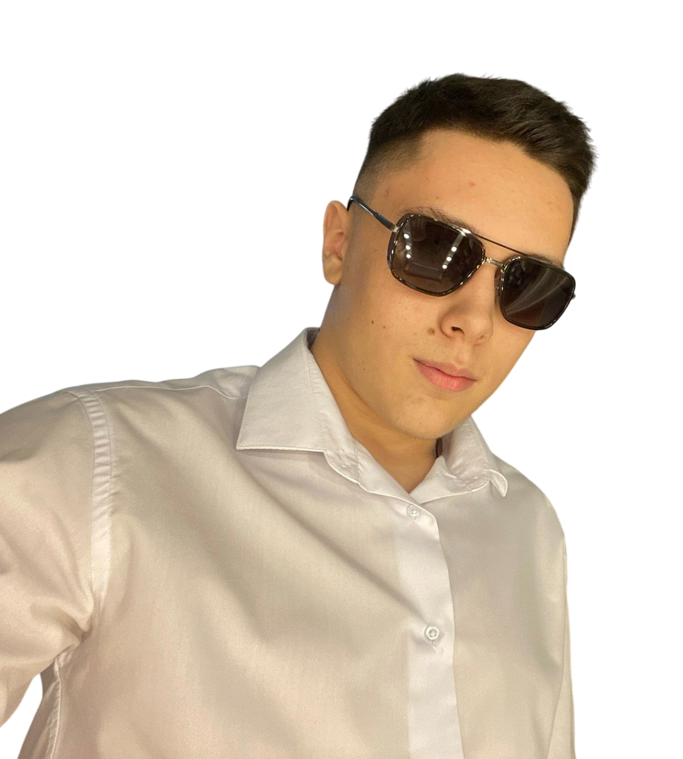
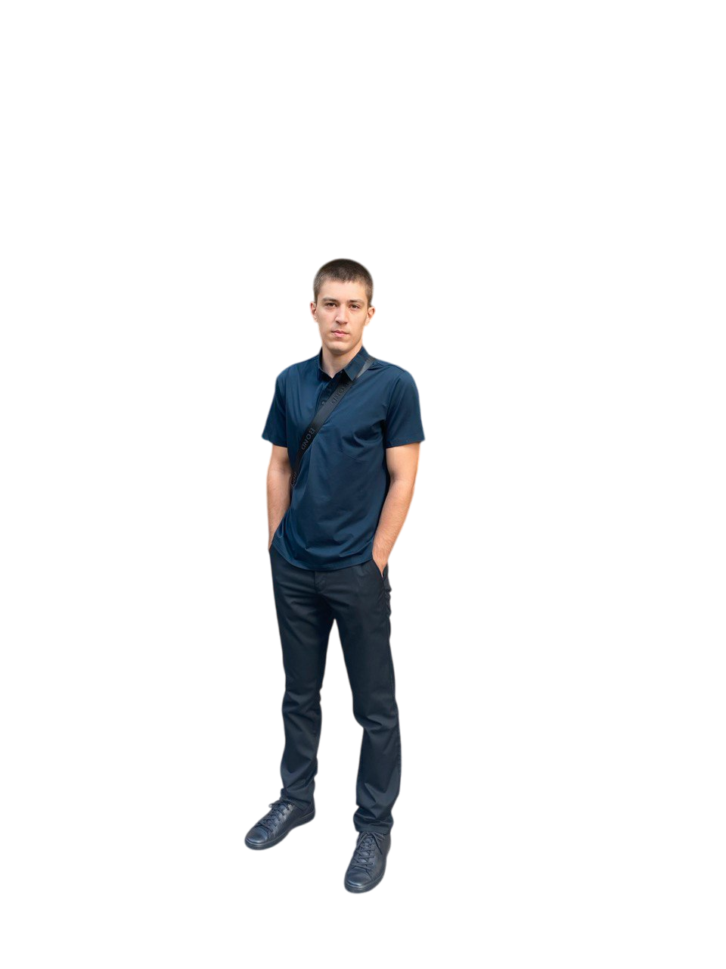
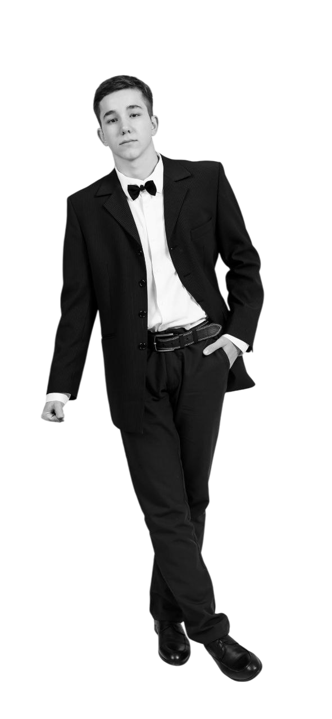
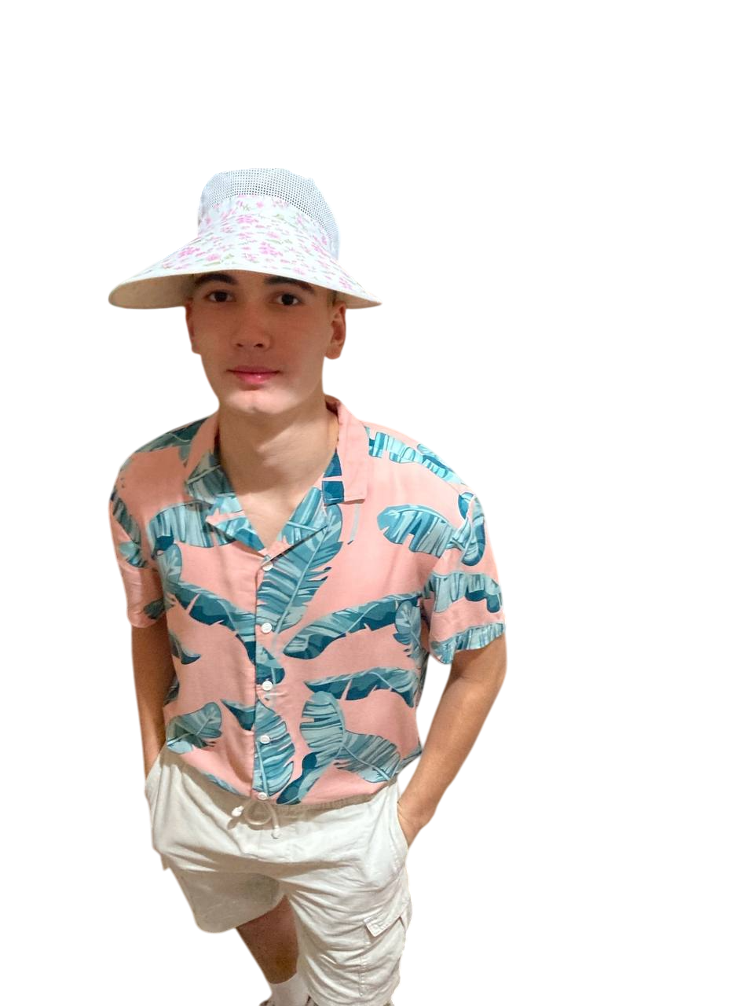
У М Н Ы Й З А Л

Slide 2
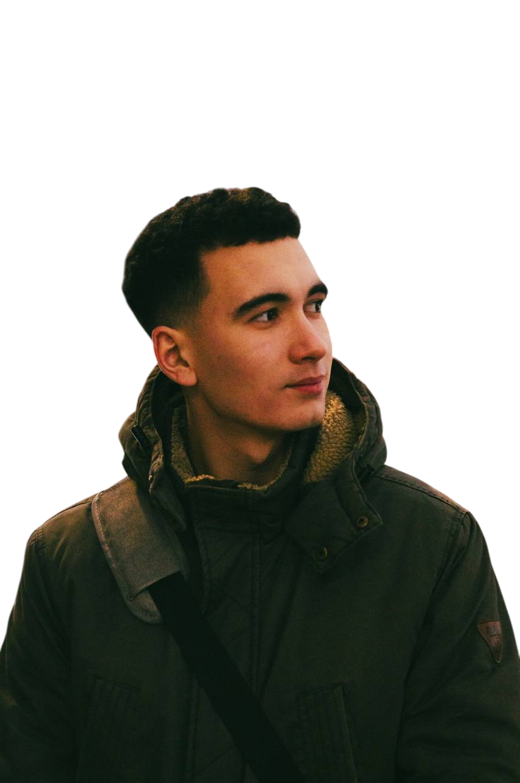
Привет!
Меня зовут Данил и я – лидер данного проекта. Если кратко: Наш проект «SmartSport» заключается в создании умного зала, который выйдет за привычные рамки занятия спортом.
В мои обязанности входит:
• Генерация идей для уникального позиционирования «умного зала» на рынке.
• Организация мозговых штурмов в команде для поиска нестандартных решений.
• Руководство процессами спортивного зала

Slide 3
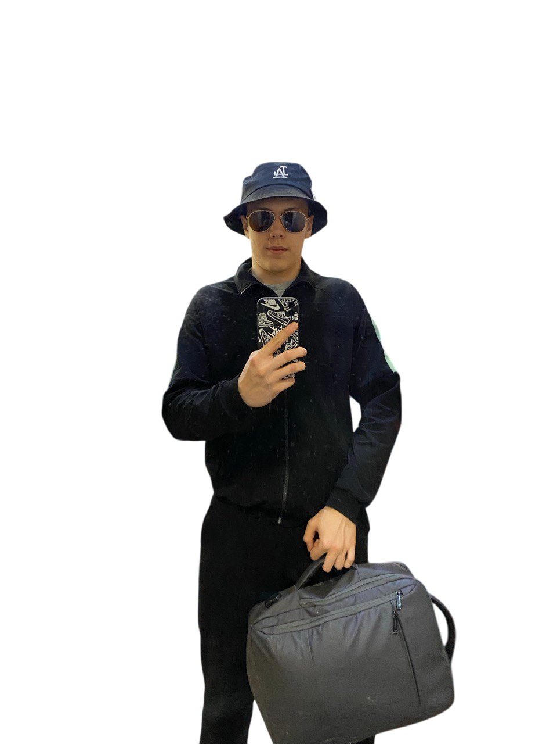
Привет!
Меня зовут Данила и я - технический продюсер (Tech Lead) нашей команды. Все технические разработки стоят за моими плечами.
В мои обязанности входит:
• Управление разработкой технологий для зала (например, приложение для отслеживания прогресса).
• Курирование подрядчиков или фрилансеров для выполнения технических задач.
• Разработка новых технологий для модернизации умного зала.

Slide 4
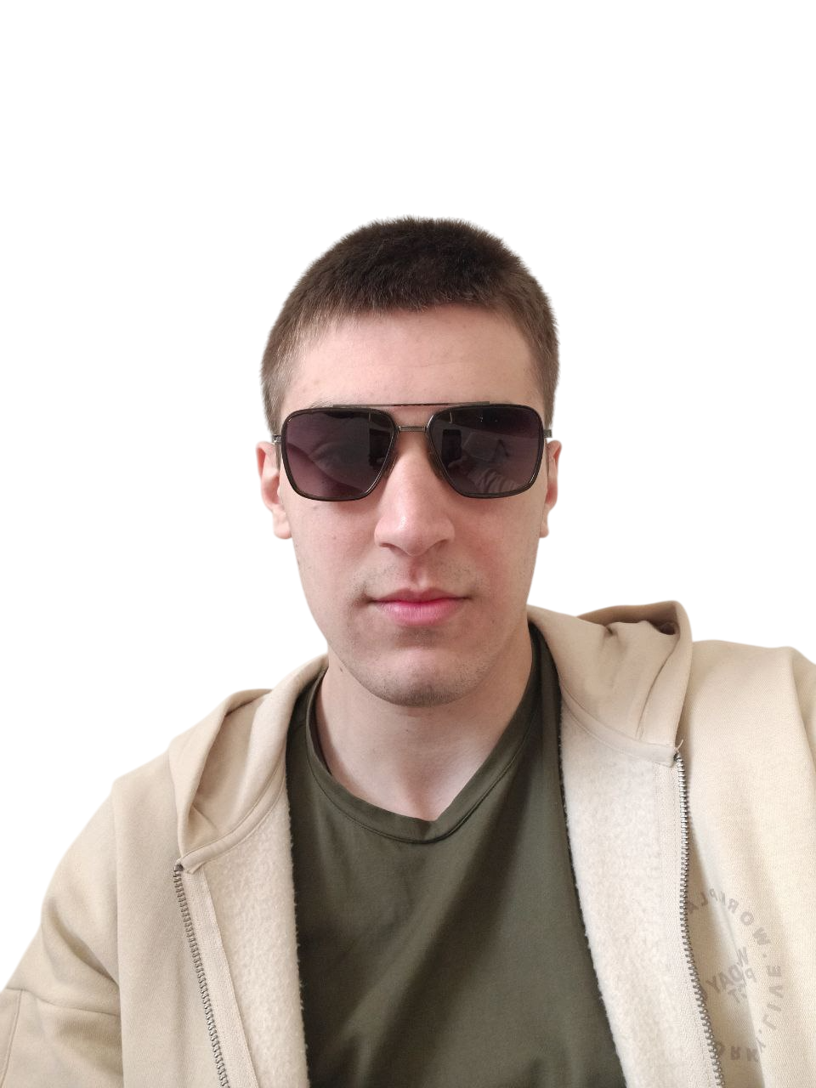
Привет!
Меня зовут Ахмед. Я явлюсь специалистом по маркетингу нашей дружной и спортивной команды. Бизнес, не более
В мои обязанности входит:
• Создание яркого контента для продвижения зала в социальных сетях и на сайте.
• Разработка стратегии брендинга, включая слоган, миссию и ценности проекта.
• Проведение спортивных мероприятий

Slide 5
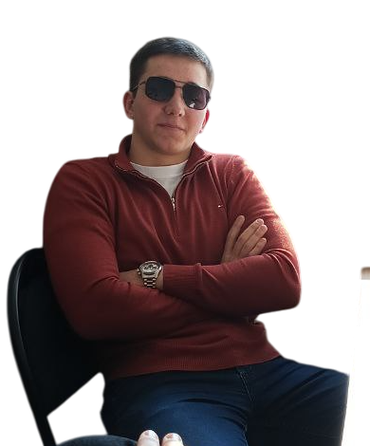
Привет!
Меня зовут Никита. В нашей команде я нахожусь на должности фитнес – инноватора. Все методики тренировок составляются именно мною. Ваши результаты – наш совместно проделанный труд!
В мои обязанности входит:
• Разработка новых подходов к тренировкам с использованием технологий (например, виртуальная реальность или биометрия).
• Проведение тестовых тренировок с клиентами для внедрения инновационных решений.

Slide 6
Привет!
Меня зовут Шамил! В нашем умном зале я являюсь администратором – вашим товарищем, который придет на помощь в случае возникновения проблем.
В мои обязанности входит:
Оказание помощи в использовании умных технологий зала.
Мониторинг и поддержка работы умных систем освещения, климата и безопасности.
Устранение технических проблем с умными устройствами.
Консультирование посетителей по вопросам использования умных технологий.

Slide 7
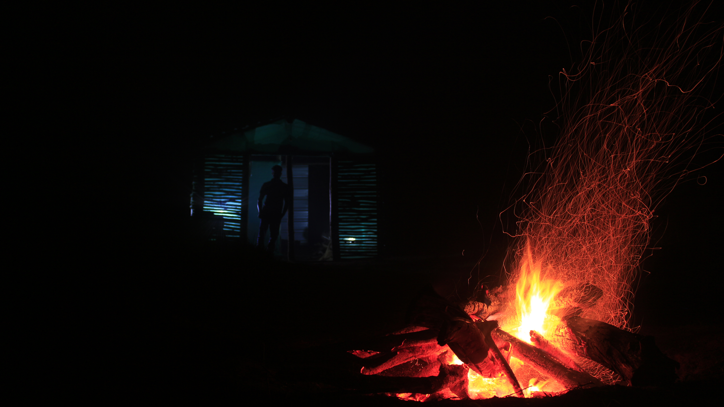
Проблемы, которые решает наш умный зал:
Неудобство в управлении различными системами и устройствами.
Риск несчастных случаев или неисправностей оборудования.
Трудность в составлении планов тренировок без тренера
Отсутствие пространства для тренировок
Финансовая невозможность оплачивать услуги тренера
Неуверенность в безопасности тренировочного процесса
Некрасивый дизайн и неудобное распределение пространства

Slide 8
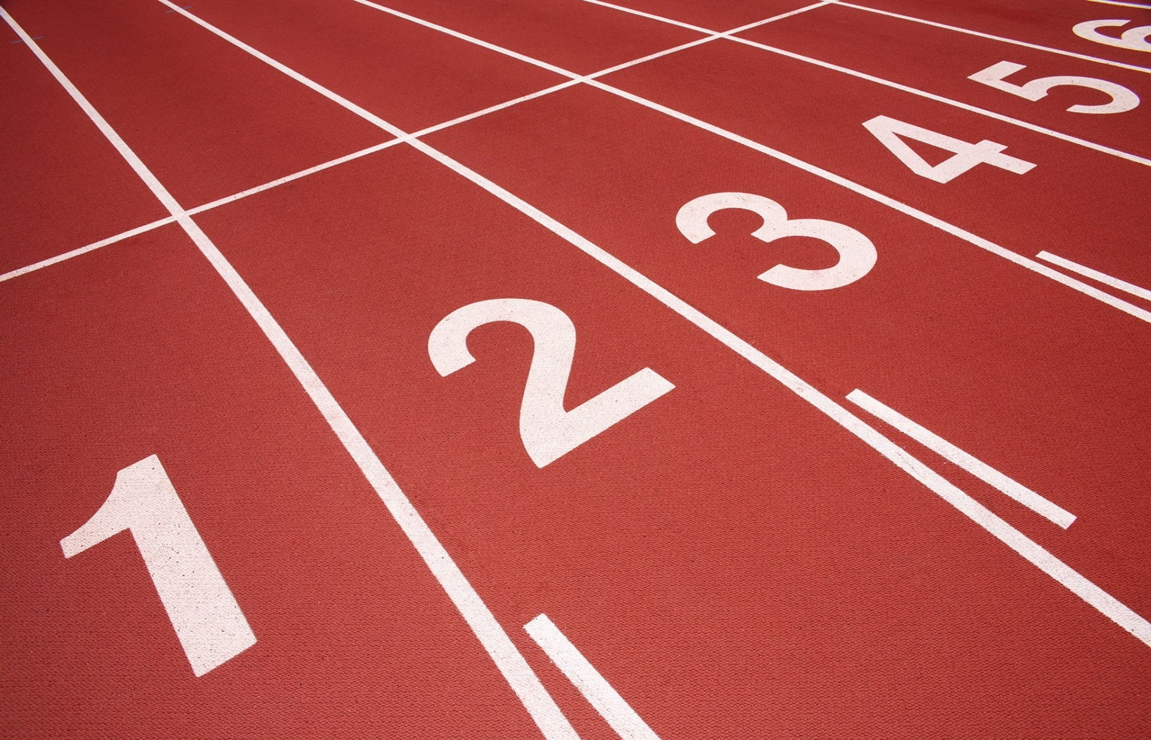
Подтверждение данных проблем:

Slide 9
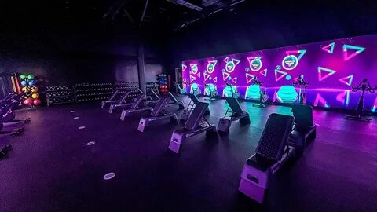
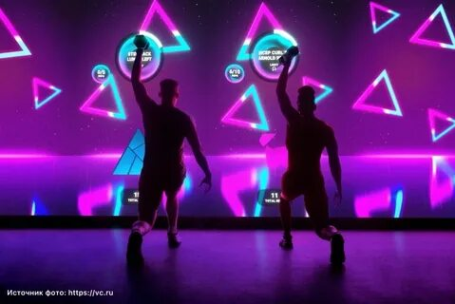
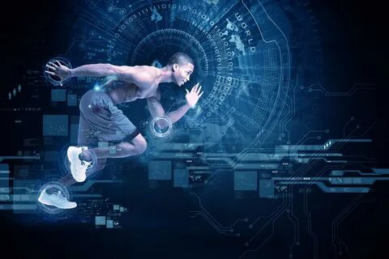
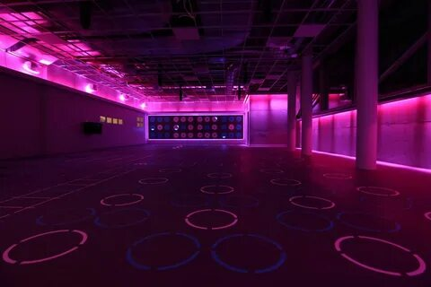
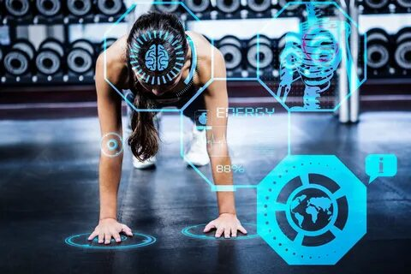
Спасибо за внимание!

